Slide 1
초고령화 사회 하에서 지속가능한 국가성장을 위한 새로운 공적연금 운용방식 제언: Investing in Population Growth
2014년 10월 15일
SBS 문화재단
국가미래의제 연구발표회
KAIST 산업 및 시스템 공학과 부교수
김우창

Slide 2
방문 연구 개요 및 성과 (1)
미국 프린스턴 대학 Department of Operations Research and Financial Engineering에 2013년 9월부터 1년간 방문 연구
Editorship
SSCI 저널인 Journal of Portfolio Management에 Associate Editor로 선임
SCIE 저널인 Optimization and Engineering에 Associate Editor로 선임
Book
John Wiley and Sons와 Robust portfolio 관련 대학원 수준의 교재 출판 계약: 2014년 말 ~ 2015년 초 출판 예정
6편의 연구 논문 SCI/SSCI 저널에 출간
Kim, Woo Chang, Jang Ho Kim, and Frank J. Fabozzi (2014) “Deciphering Robust Portfolios”, Journal of Banking and Finance, 45, 1–8
Kim, Woo Chang, Yong Jae Lee, and Yoon Hak Lee (2014) “Cost of Asset Allocation in Equity Market - How Much Do Investors Lose Due to Bad Asset Class Design?”, Journal of Portfolio Management, to appear
Kim, Woo Chang, Frank J. Fabozzi, Patrick Cheridito, and Charles Fox (2014) “Controlling Portfolio Skewness and Kurtosis without Directly Optimizing Third and Fourth Moments”, Economics Letters, 122, 154-158
Kim, Woo Chang, Min Jeong Kim, Jang Ho Kim, and Frank J. Fabozzi (2014) “Robust Portfolios That Do Not Tilt Factor Exposure”, European Journal of Operational Research, 234, 411-421
Bae, Geum Il, Woo Chang Kim, and John M. Mulvey (2014) “Dynamic Asset Allocation for Varied Financial Markets under Regime Switching Framework”, European Journal of Operational Research, 234, 450-458
Kim, Jang Ho, Woo Chang Kim, and Frank J. Fabozzi (2014) “Recent Developments in Robust Portfolios with a Worst-Case Approach”, Journal of Optimization Theory and Applications, 161, 103-121

Slide 3
방문 연구 개요 및 성과 (2)
4편의 연구 논문 SCI/SSCI 저널에 투고
Kim, Woo Chang, and Min Jeong Kim (2014) “Qualitative Properties of Robust Support Vector Machines”, submitted to Journal of Machine Learning Research
Mulvey, John M., Woo Chang Kim, and Maximilian Goer (2014) “Taking Advantage of Rebalancing Gains by Randomization and Synthetic Diversification of Investment Tactics”, submitted to Quantitative Finance
Kim, Woo Chang, and Yong Jae Lee (2014) “A Uniformly Distributed Random Portfolio”, submitted to Quantitative Finance
Kim, Woo Chang, John M. Mulvey, Frank J. Fabozzi, and Jang Ho Kim (2014) “Towards Robust Equity Investing”, submitted to Financial Analysts Journal
4편의 연구 논문 투고 준비 완료
Kim, Woo Chang, Min Jeong Kim, Koray Simsek and John M. Mulvey, “Optimal Longevity Risk Management in the Retirement Stage of the Life-Cycle”
Kim, Woo Chang, William T. Ziemba, “When Does Equally Weighted Portfolio Outperform Optimal Portfolio?”
Kim, Woo Chang, Maximilian Goer, and John M. Mulvey, “Analytical Proof for Synthetic Diversification and Its Implications to Optimal Portfolio Construction”
Kim, Woo Chang, and Yong Jae Lee, “Analytical Justification for Asset Allocation”
그 외 다수의 새로운 연구 주제를 발굴
“재난 금융”등을 포함한 기존에 진행하던 연구들를 지속적으로 수행

Slide 4
연구대상: 천문학적인 규모로 성장한 우리나라의 공적연금
2013년 기준 국민연금의 누적적립기금: 약 417조원
2013년 국내 총생산 1,428조원의 약 30%
2014년 대한민국 정부의 예산 357조7000억원의 약 1.2배
2014년 보건복지부 본예산 41조원의 약 10배
2014년 복지 예산 중 보육, 가족, 여성 부문 예산 5조3000억원의 80배
2013년 삼성전자 매출액 228조원의 약 1.8배, 영업이익 36조원의 약 11.5배
2013년 미 애플사 매출액 180조원의 약 2.4배, 영업이익 40조원의 약 10.5배
2012년 국내 유가증권시장 시가총액 1,154조원의 40%
2012년 코스닥 시장 시가총액 109조원의 네 배
국민연금의 적립기금규모는 2040년까지 그 증가세가 지속되어 최대 2,561조원까지 도달
이 시점의 적립기금규모는 국내총생산 대비 약 50%일 것으로 추정
단위: 조원

Slide 5
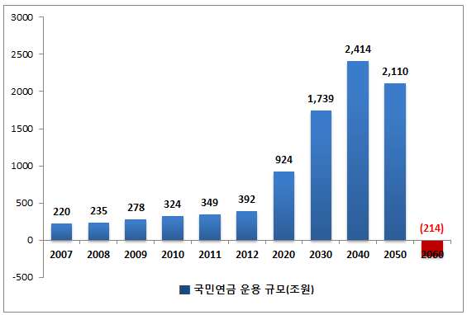
밝지 않은 향후 전망
2040년 이후 수지적자가 발생하기 시작할 것으로 추정됨
최대 규모 도달 시점인 2040년부터 불과 20년 후인 2060년에는 수천조원에 달하는 기금이 모두 소진될 것으로 보임
출처: 국민연금운용본부

Slide 6
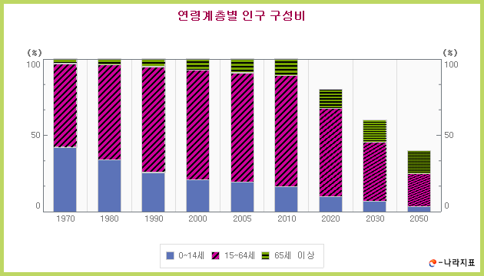
Why?
급속한 고령화 (2013년 출산율 1.2명)
생산인구의 감소로 인한 기여분 감소 → 자산 축소
은퇴인구의 증가로 인한 지급분 증가 → 부채 증대

Slide 7
기존의 접근 방법: Traditional Asset Liability Management (ALM)
Sponsoring Company |  | Contribution |  | Pension Trust (Asset)
 |  |  |  |  | Benefit
PBGC (Public) |  |  |  | Retirees (Liability)
 |  | Back-up for pension
Insurance

Slide 8
기존의 접근 방법: Traditional Asset Liability Management (ALM)
ALM의 범위
가입자 |  | 기여분 |  | 국민연금
 |  |  |  |  | 지급분
정부 |  |  |  | 은퇴자
금융자산 (주식, 채권 등) 배분문제
수익률 최대화
하방위험 최소화
자산/부채 비율 최대화
…
외생변수

Slide 9
새로운 접근 방법의 필요성
기존의 접근법: 좋은 투자 전략을 통한 수익률 증대
“시장은 시장을 이길 수 없다”
국민연금의 누적적립기금은 유가증권시장 시가총액 40%, 코스닥 시장 시가총액 네 배
국민연금의 투자성과가 주가인덱스, 혹은 경제성장분을 크게 상회하는 것은 상상하기 어려움
착안점
국민연금문제의 근본적인 원인: 인구구조변화
출산율이 2.1명으로 증가하면 기금고갈은 발생하지 않음
국민연금은 인구구조 건전화 (출산율 증대)의 직접적인 수혜자: 수혜자 부담의 원칙 적용 가능
새로운 접근법: 기존의 ALM + 투자대상으로서의 인구증대 (Investing in Population Growth)

Slide 10
새로운 접근 방법: ALM + Investing in Population Growth
Ultimate Question
“투자대상”으로서의 “인구증가에 대한 투자”가
“공적연금 수지개선”에 도움을 줄 수 있는가?
새로운 ALM 범위
기존의 ALM 범위
가입자 |  | 기여분 |  | 국민연금
 |  |  |  |  | 지급분
정부 |  |  |  | 은퇴자
금융자산 (주식, 채권 등) 배분문제
수익률 최대화
하방위험 최소화
자산/부채 비율 최대화
…
인구구조 변화문제
가입자 수 변화: 미래 기여분 변화
은퇴자 수 변화: 미래 지급분 변화
인구변화로 인한 경제성장변화
…
+
외생변수
외생변수
새로운 결정변수: Investing in Population Growth
단기수익률 = -100%
인구증가유도
cf) 보육, 가족, 여성 부문 2014년 예산: 5조3000억원 = 기금적립분 1.2%

Slide 11
Two Track Approach
Track 1: 최적화 기법을 활용한 최적자산배분 문제 풀이
Stochastic control
Multi-stage stochastic program
Track 2: 민감도 분석 (Sensitivity Analysis)을 통한 타당성 검증 (Feasibility Test)

Slide 12
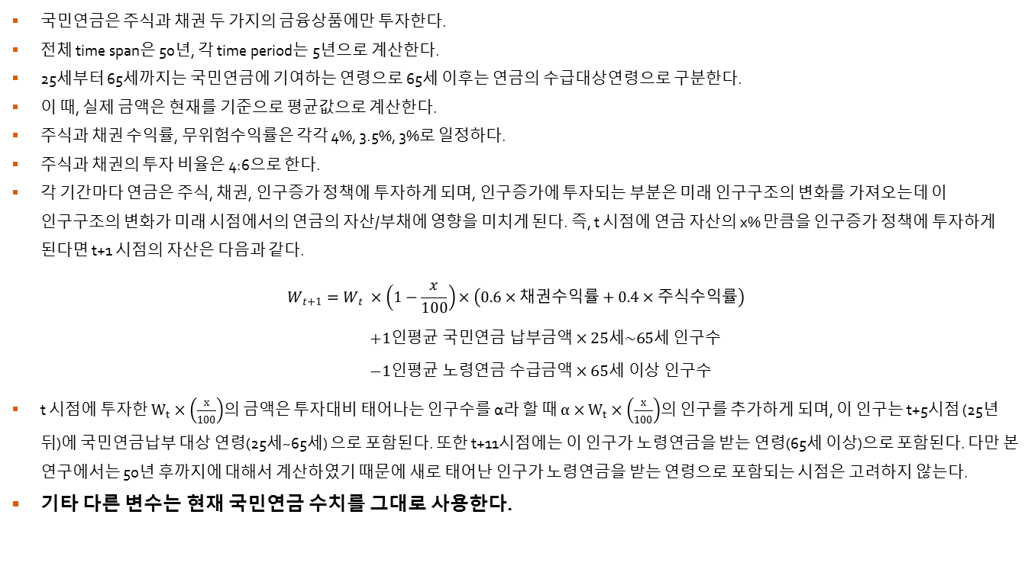
민감도 분석을 통한 타당성 검증: 가정
국민연금은 주식과 채권 두 가지의 금융상품에만 투자한다.
전체 time span은 50년, 각 time period는 5년으로 계산한다.
25세부터 65세까지는 국민연금에 기여하는 연령으로 65세 이후는 연금의 수급대상연령으로 구분한다.
이 때, 실제 금액은 현재를 기준으로 평균값으로 계산한다.
주식과 채권 수익률, 무위험수익률은 각각 4%, 3.5%, 3%로 일정하다.
주식과 채권의 투자 비율은 4:6으로 한다.
각 기간마다 연금은 주식, 채권, 인구증가 정책에 투자하게 되며, 인구증가에 투자되는 부분은 미래 인구구조의 변화를 가져오는데 이 인구구조의 변화가 미래 시점에서의 연금의 자산/부채에 영향을 미치게 된다. 즉, t 시점에 연금 자산의 x% 만큼을 인구증가 정책에 투자하게 된다면 t+1 시점의 자산은 다음과 같다.
$$W_{t+1}=W_{t} ×\left(1−\frac{x}{100}\right)×\left(0.6×채권수익률+0.4×주식수익률\right) \\ +1인평균 국민연금 납부금액×25세\sim 65세 인구수 \\ −1인평균 노령연금 수급금액×65세 이상 인구수$$
t 시점에 투자한 $W_{t}×\left(\frac{x}{100}\right)$의 금액은 투자대비 태어나는 인구수를 α라 할 때 $α×W_{t}×\left(\frac{x}{100}\right)$의 인구를 추가하게 되며, 이 인구는 t+5시점 (25년 뒤)에 국민연금납부 대상 연령(25세~65세) 으로 포함된다. 또한 t+11시점에는 이 인구가 노령연금을 받는 연령(65세 이상)으로 포함된다. 다만 본 연구에서는 50년 후까지에 대해서 계산하였기 때문에 새로 태어난 인구가 노령연금을 받는 연령으로 포함되는 시점은 고려하지 않는다.
기타 다른 변수는 현재 국민연금 수치를 그대로 사용한다.

Slide 13
잉여자산 (Surplus): 인구증가에 투자 없음

Slide 14
잉여자산 (Surplus): 인구증가에 적립기금의 1.2%씩 투자

Slide 15
잉여자산 (Surplus): 인구증가에 적립기금의 2.4%씩 투자

Slide 16
자산–부채비율 (Funding Ratio): 인구증가에 투자 없음

Slide 17
자산–부채비율 (Funding Ratio): 인구증가에 1.2%씩 투자

Slide 18
자산–부채비율 (Funding Ratio): 인구증가에 2.4%씩 투자

Slide 19
기여–지급 수지: 인구증가에 투자 없음

Slide 20
기여–지급 수지: 인구증가에 1.2%씩 투자

Slide 21
기여–지급 수지: 인구증가에 2.4%씩 투자

Slide 22
민감도 분석: Representative Case
인구증가에 대한 투자 1,000만원 당 인구가 2명 이상 증가하는 경우,
매해 적립 기금의 2.4%씩을 인구증가에 투자를 한다면,
잉여자산(Surplus)은
첫 20년간 상승
추후 20년간 완만히 감소
그리고 마지막 10년은 다시 상승세로 접어들며
기여-지급 수지의 경우
첫 15년간은 흑자
추후 30년간 적자
그리고 마지막 5년간 다시 흑자로 접어들게 된다.
그리고 기금 고갈은 발생하지 않는다.

Slide 23
결론
Ultimate Question
“투자대상”으로서의 “인구증가에 대한 투자”가
“공적연금 수지개선”에 도움을 줄 수 있는가?
Answer: Yes
Probably

Slide 24
Q&A
감사합니다

